Slide 1



Primjeri praćenja rashoda i prihoda povezanih s koronavirusnom bolešću (COVID-19) iz albanskog sustava riznice
OPTIMIZACIJA
IZRADE RAČUNSKOG PLANA
Videokonferencija Zajednice prakse za riznicu (TCOP) PEMPAL-a, 4. lipnja/juna 2020.
MINISTARSTVO FINANCIJA I GOSPODARSTVA
Notes:
Računski plan izrađen za rukovodstveno izvještavanje morao izravno odražavati vladin proračun, kojim se vladinim rukovoditeljima, investitorima i drugim zainteresiranim stranama plakšava izravno uspoređivanje modela financijskih projekcija.
Računski plan (RP) indeks je svih računa u glavnoj knjizi AGFIS-a (Informacijskom sustavu albanske vlade za financijsko upravljanje), informatičkom sustavu Riznice.
Glavna knjiga predstavlja sustav vođenja evidencije o vladinim financijskim podatcima u kojem se evidencija o računima dugovanja i potraživanja potvrđuje bruto bilancom. Glavna knjiga omogućuje evidentiranje svake financijske transakcije provedene tijekom razdoblja poslovanja poduzeća. U glavnoj su knjizi pohranjeni podatci o računima koji su potrebni za pripremanje financijskih izvještaja poduzeća, a podatci o transakcijama dijele se prema vrsti na račune imovine, obveza, vlasničkog kapitala, prihoda i rashoda.
Ukratko, računski plan je alat za organizaciju kojim se omogućuje jednostavna podjela svih financijskih transakcija koje je vlada provela u pojedinom računovodstvenom razdoblju, s podjelom na potkategorije.
Vlada upotrebljava računski plan (RP) za organizaciju svojih financija i kako bi zainteresiranim stranama dala uvid u svoju financijsku stabilnost. To je omogućeno odvajanjem rashoda, prihoda, imovine i obveza i time se osigurava usklađenost financijskih izvještaja sa standardima izvještavanja.

Slide 2
Praćenje rashoda povezanih s koronavirusnom bolešću (Covid-19) (obračunsko računovodstvo)
1.
Knjiženje u AGFIS-u
(Informacijski sustav albanske vlade za financijsko upravljanje)

Slide 3
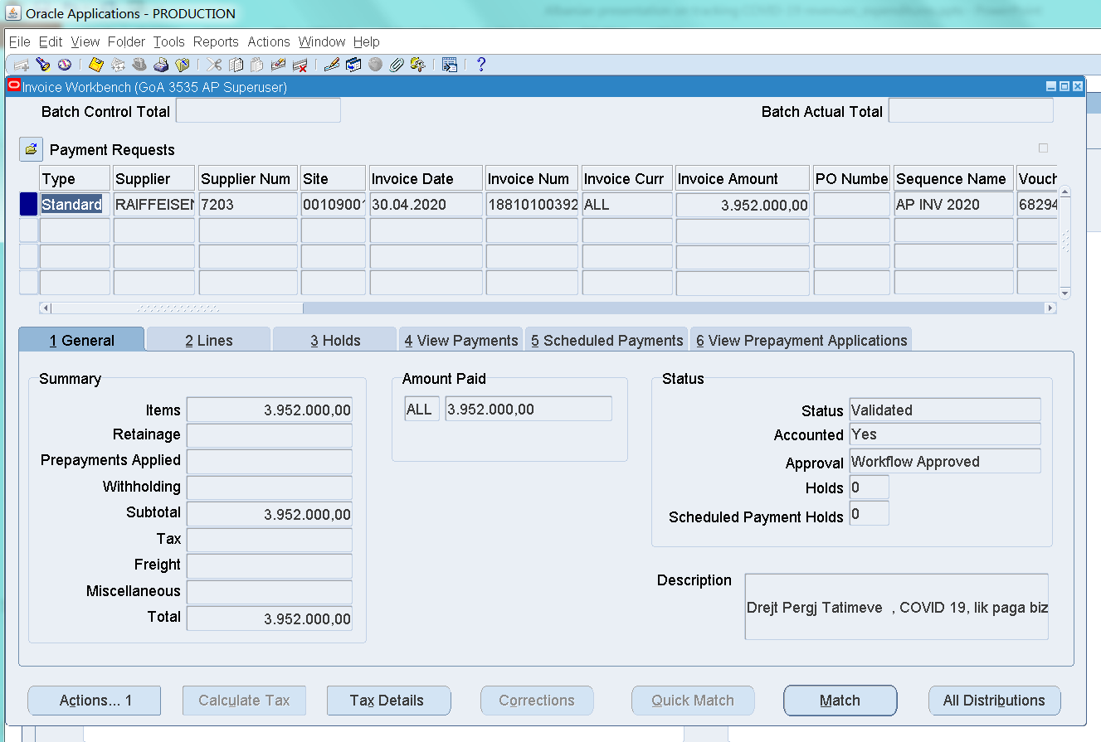
Želite veći utjecaj?
POVEĆAJTE SLIKU
Knjiženje računa rashoda – zaglavlje računa
Notes:
Zaslon prikazuje zaglavlje s podatcima zaglavlja računa koji sadržavaju standardne podatke o dobavljaču (ime, identifikacijski broj, bankovni račun), iznos, opis itd.

Slide 4
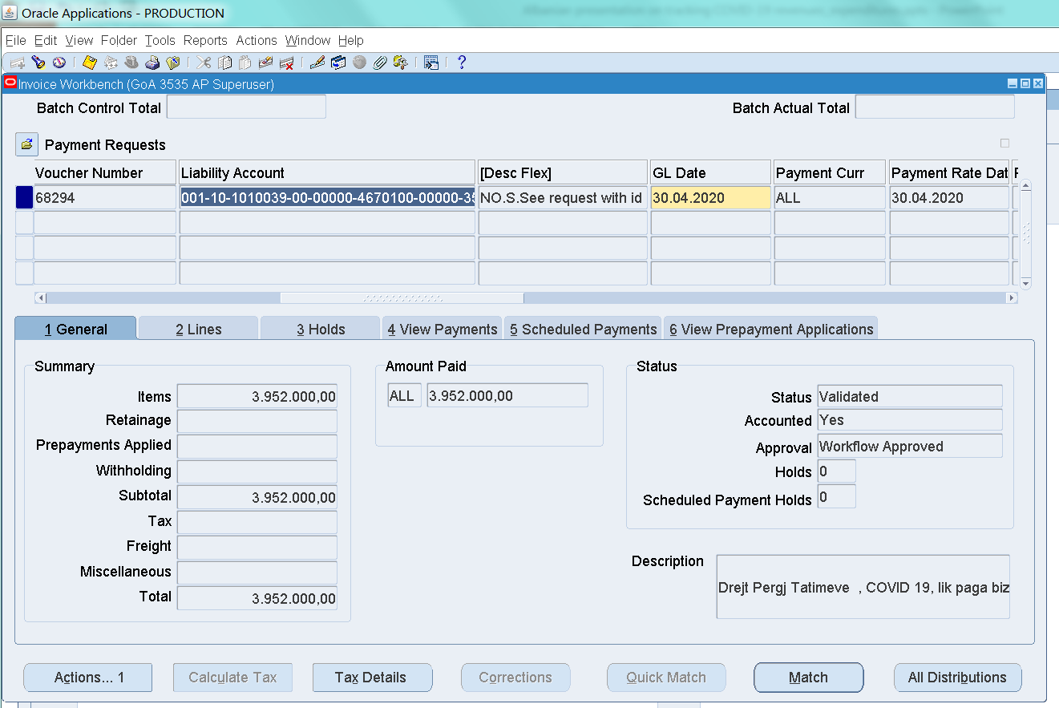
Želite veći utjecaj?
POVEĆAJTE SLIKU
Knjiženje računa rashoda – zaglavlje računa (1 u tijeku)
001-10-1010039-00-00000-4670100-00000-3535-0000000-00-0-0 Cr
Notes:
U zaglavlju računa navode se računovodstvena polja (flexfield - integralna šifra koja u sebi sadržava funkcionalnu, ekonomsku, organizacijsku i programsku šifru i koja je kreirana kako bi se omogućila kontrola i evidencija sredstava po svim navedenim kriterijima) za korisnika sredstava (račun 4670100-Vjerovnik tekuće godine)

Slide 5
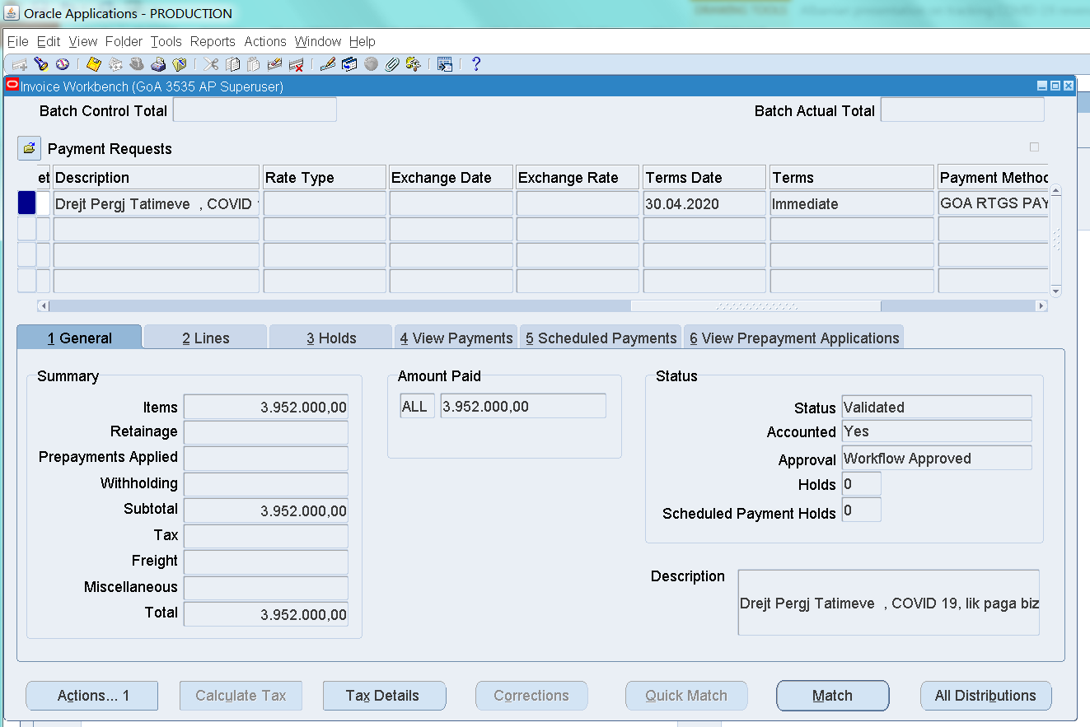
Želite veći utjecaj?
POVEĆAJTE SLIKU
Knjiženje računa rashoda – zaglavlje računa (2 u tijeku)
Notes:
Zatim se na zaslonu zaglavlja računa pojavljuje polje s opisom „Glavna porezna uprava - COVID“. Ta je institucija zakonski imenovana za isplaćivanje financijske pomoći neproračunskim zaposlenicima (poslovanje).

Slide 6
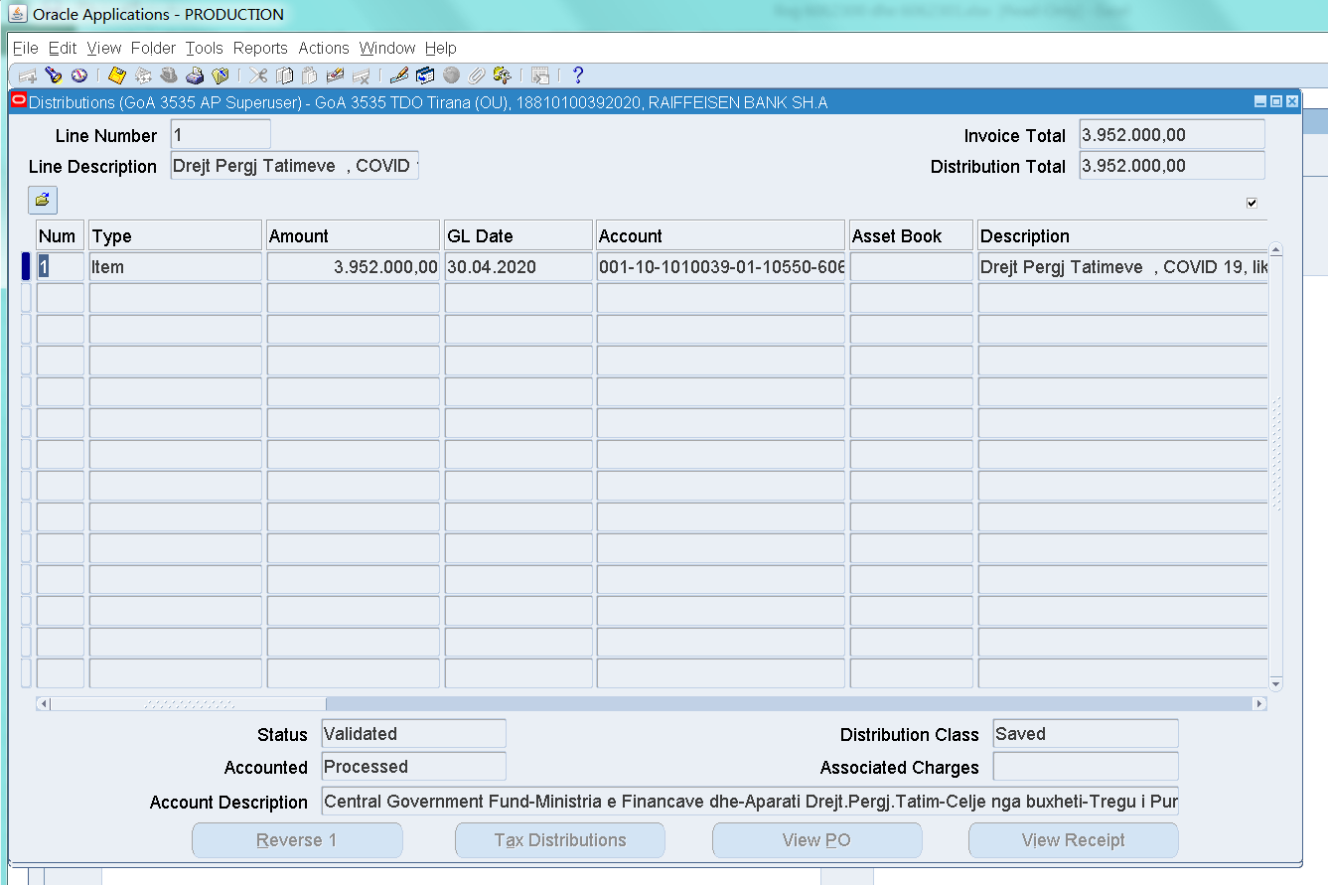
Želite veći utjecaj?
POVEĆAJTE SLIKU
Knjiženje računa rashoda – distribucijski račun
001-10-1010039-01-10550-6062300-00000-3535-91013AG-00-0-0 Dr
Notes:
Drugi zaslon prikazuje redove računa (linije distribucije) u kojima su pohranjena računovodstvena polja (flexfield) rashoda za COVID: račun 6062300 –„Transfer zaposlenicima malih poduzeća kao financijska pomoć tijekom krize prouzročene koronavirusnom bolešću (COVID-19)”, koji je novi račun.
Drugi troškovi prouzročeni koronavirusnom bolešću (COVID-19) identificirani su opisnim poljem (kao što je prikazano na slajdu 5 u zaglavlju računa), gdje bi moglo doći do ljudskih pogrešaka te ne može služiti za precizno prikupljanje ad hoc izvještaja...

Slide 7
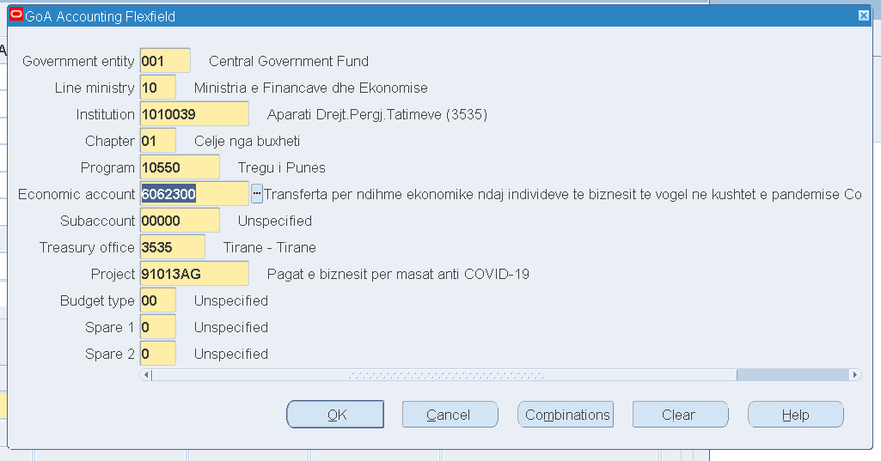
Želite veći utjecaj?
POVEĆAJTE SLIKU
Računovodstvena polja (flexfield) u registraciji računa rashoda u AGFIS-u
Notes:
Na zaslonu se detaljno prikazuju računovodstvena polja (flexfield) s linijama distribucije računa. Sljedeći zasloni prikazuju podatke svakoga polja prema priloženom popisu u AGFIS-u

Slide 8
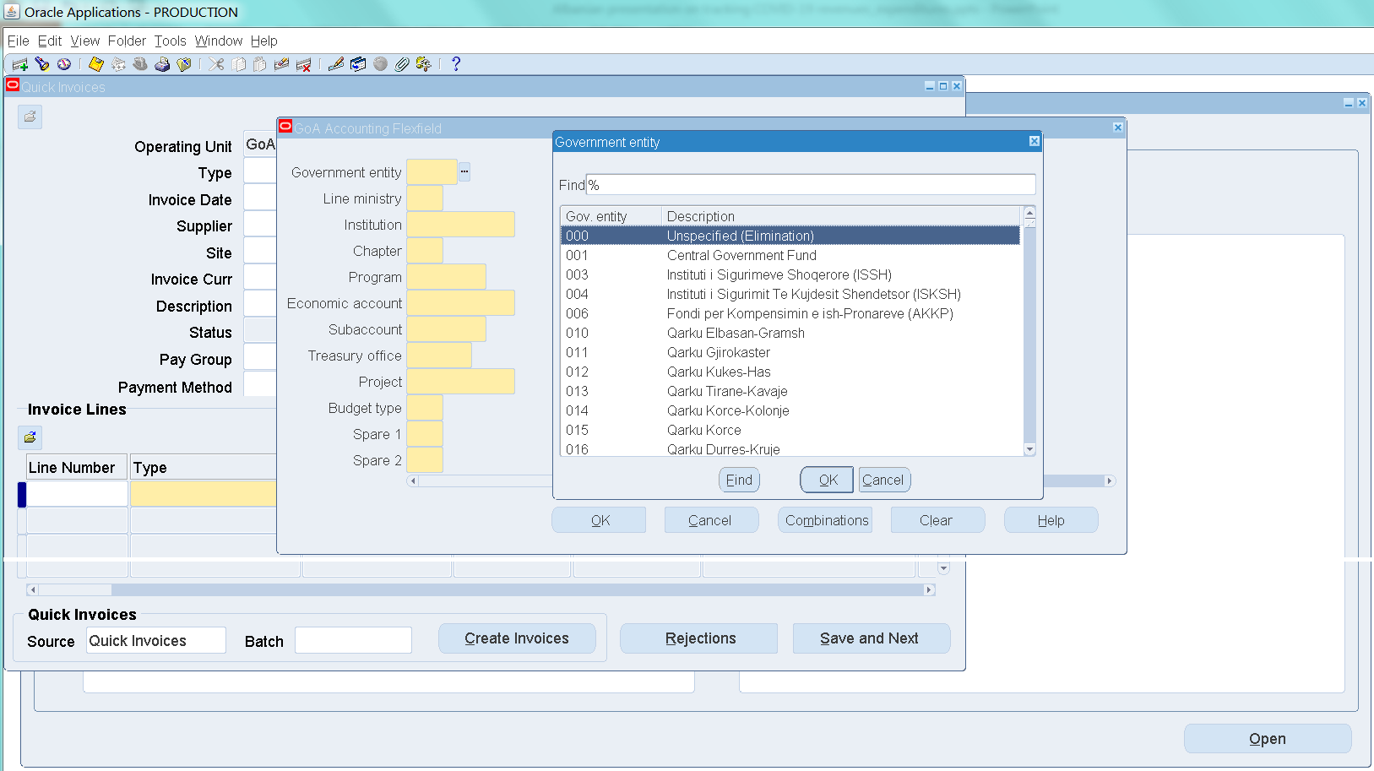
Želite veći utjecaj?
POVEĆAJTE SLIKU
Popis polja „Vladin subjekt”
Notes:
Zaslon prikazuje prvo polje od računovodstvenih polja (flexfield) „Vladini subjekti” koji uključuju „Jedinice opće vlade” koje čine ukupnost jedinica središnje razine vlasti, lokalnu samoupravu i jedinice posebnih fondova:
- šifra 001 – utvrđuje subjekt Središnje razine vlasti, što uključuje:
„Jedinice središnje razine vlasti” jedinice su izvršne, zakonodavne i sudbene vlasti, koje su ustanovljene Ustavom, zakonom ili odlukom Vijeća ministara, čija je glavna djelatnost obavljanje funkcija središnje razine vlasti.
- šifre od 003 do 006 – posebni fondovi (003-Institut socijalnog osiguranja; 004-Institut zdravstvenog osiguranja i 006-Agencija za postupanje s bivšim vlasnicima/kompenzaciju)
„Jedinica posebnih fondova” jedinica je ustanovljena zakonom za obavljanje posebnih funkcija središnje i lokalne razine vlasti.
„Njësi e fondeve speciale” është njësia e krijuar me ligj për të ushtruar funksione specifike të qeverisjes qendrore dhe vendore.
- drugim šiframa utvrđuju se subjekti lokalne razine vlasti: općine i regionalno vijeće.
„Jedinice lokalne razine vlasti” jedinice su na različitim lokalnim razinama koje su ustanovljene zakonom, a kojima je glavna djelatnost obavljanje funkcija lokalne razine vlasti unutar određenog teritorija.

Slide 9
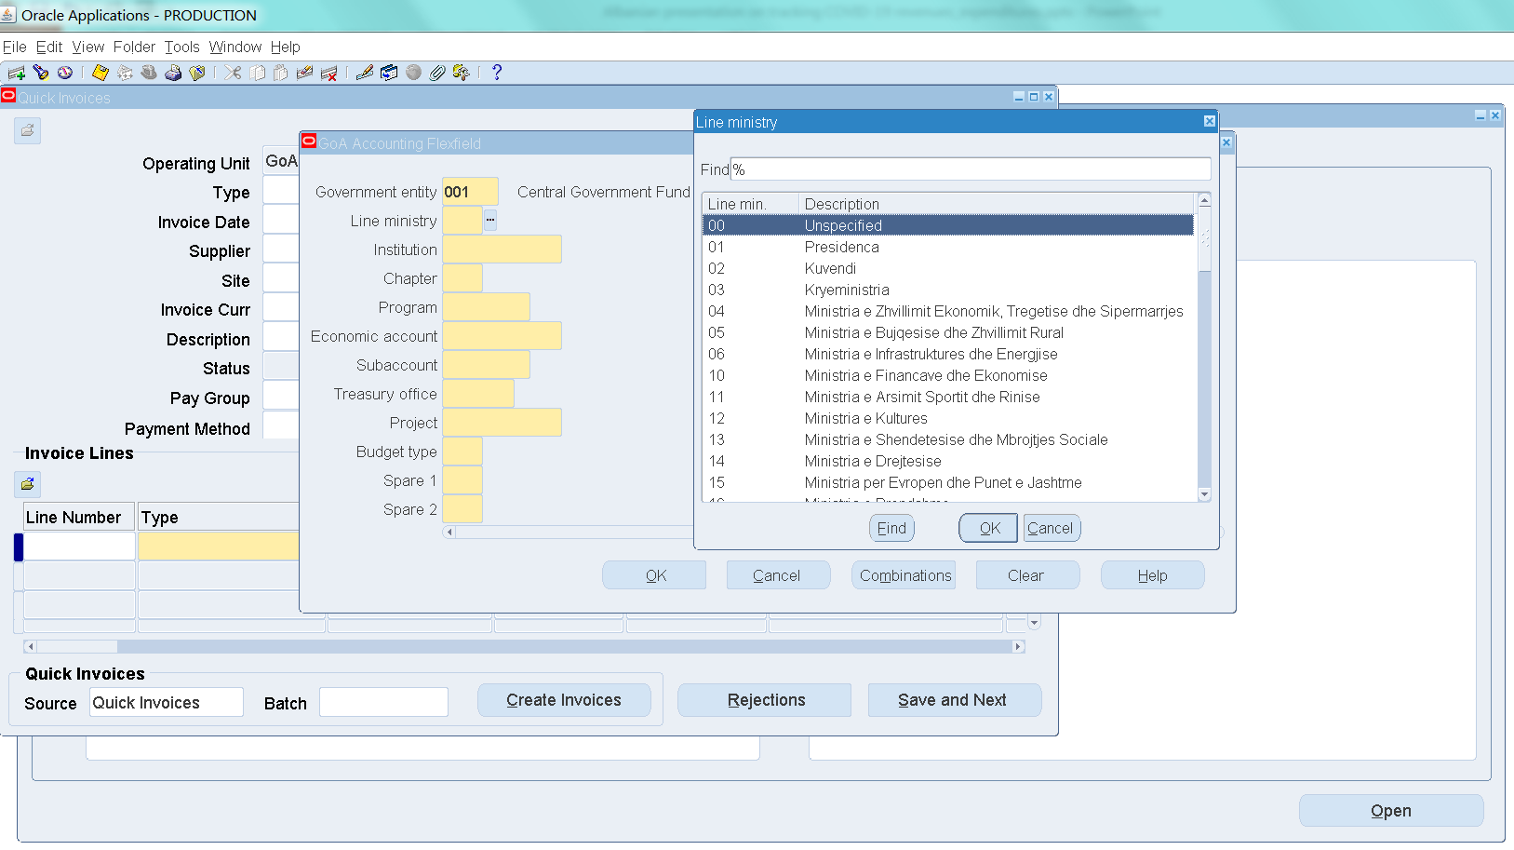
Želite veći utjecaj?
POVEĆAJTE SLIKU
Popis polja „Resorno ministarstvo” - institucionalna kategorizacija
Notes:
Šifra drugoga polja predstavlja identifikaciju resornih ministarstava, i to priloženim popisom polja u AGFIS-u

Slide 10
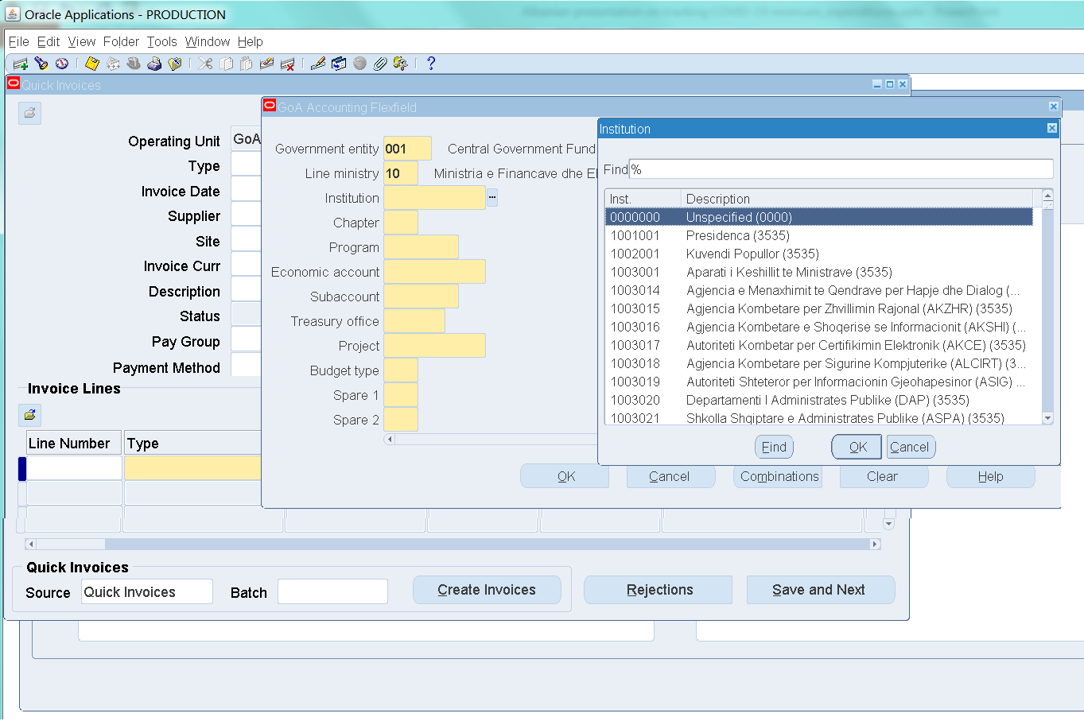
Želite veći utjecaj?
POVEĆAJTE SLIKU
Popis polja „Institucija” - institucionalna kategorizacija
Notes:
Treće polje od računovodstvenih polja (flexfield) predstavlja identifikaciju korisnika proračunskih sredstava u pojedinom ministarstvu (proračunska institucija)
„Korisnik proračunskih sredstava” najmanja je organizacijska jedinica jedinice opće vlade za koju su detaljno navedena proračunska sredstva.

Slide 11
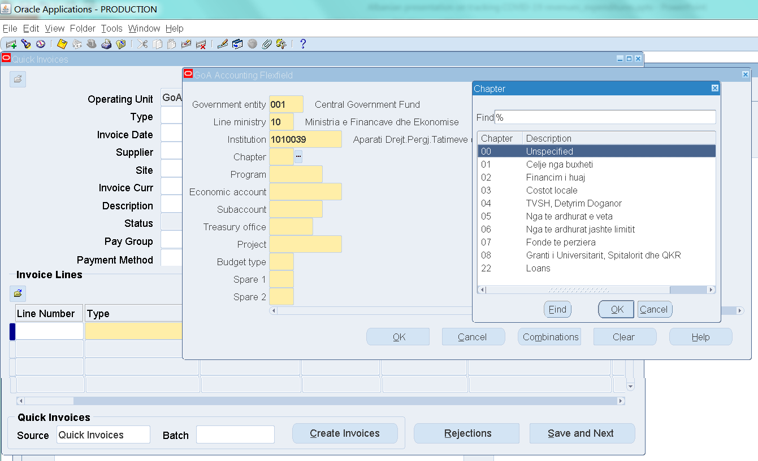
Želite veći utjecaj?
POVEĆAJTE SLIKU
Popis polja „Poglavlje” (izvor financiranja rashoda)
Notes:
Četvrto polje od računovodstvenih polja (flexfield) predstavlja identifikaciju izvora financiranja rashoda:
Proračunski fondovi koje parlament odabrava svake fiskalne godine
Strano financiranje koje provode donatori i zajmodavci
Zajedničko financiranje albanske vlade u projektima stranog financiranja (% sporazuma između albanske vlade i strane vlade, međunarodna organizacija itd.)
PDV – fond poreza na dodanu vrijednost (za plaćanje rashoda projekata stranog financiranja u pogledu PDV-a, koji se isključuje zakonom/zajedničkim sporazumom
Fondovi vlastitih prihoda prema posebnim zakonskim propisima za provedbu sekundarnih aktivnosti proračunskih institucija, gornju granicu rashoda ovoga fonda odobrava parlament
Fond prihoda, prikupljanje na temelju posebnih zakonskih propisa. „Posebni fond” fond je ustanovljen zakonom koji se financira poreznim i neporeznim prihodima koji se upotrebljavaju samo za financiranje funkcija i posebnih aktivnosti srednje i lokalne razine vlasti.
Mješoviti fond, proračun Albanije i fond za strano financiranje potvrđeni su posebnim zakonskim propisima
Bespovratna sredstva/transfer sa središnje razine vlasti neovisnim tijelima: sveučilištima, bolnicama itd.

Slide 12
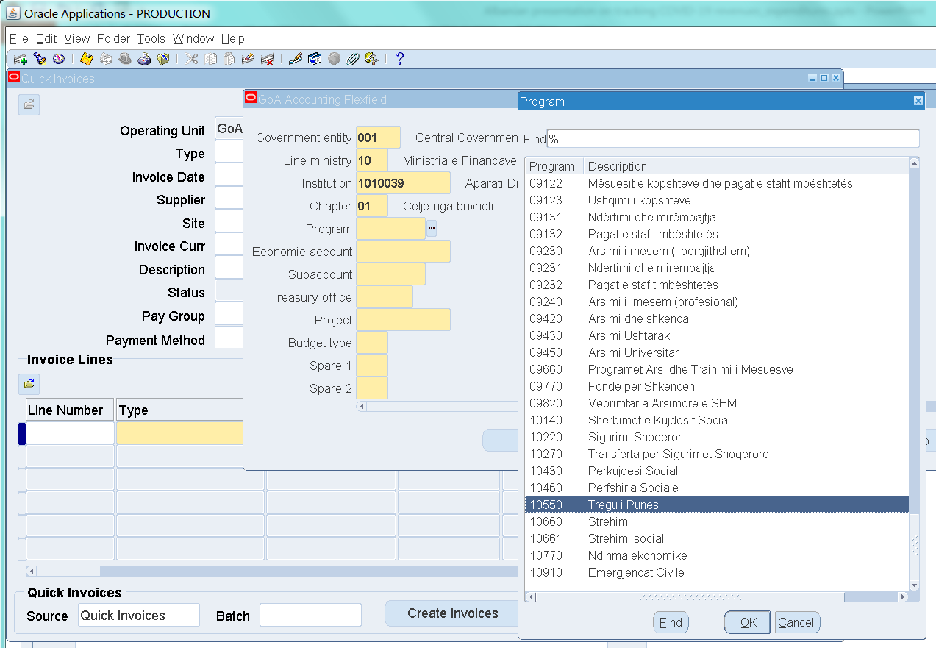
Želite veći utjecaj?
POVEĆAJTE SLIKU
Popis polja „Program” - COFOG
Notes:
Peto polje računovodstvenih polja (flexfield) predstavlja identifikaciju programa (njegovu definiciju kao što je potvrđena organskim zakonom o proračunu):
„Program proračuna” skupina je aktivnosti jedinice opće vlade koje se učinkovito provode i zajedno pridonose proizvodnji prepoznatljivih i mjerljivih proizvoda, koji izravno ili neizravno služe za ostvarivanje ciljeva njezine proračunske politike.
Prve dvije znamenke šifre programa predstavljaju šifru COFOG-a (kategorizacija funkcija vlade).
Prva razina detalja funkcionalne kategorizacije rashoda sastoji se od sljedećih 10 točaka:
01 Opće javne usluge
02 Obrana
03 Javni red i sigurnost
04 Ekonomski poslovi
05 Zaštita okoliša
06 Usluge unaprjeđenja stanovanja i zajednice
07 Zdravstvo
08 Rekreacija, kultura i religija
09 Obrazovanje
10 Socijalna zaštita

Slide 13
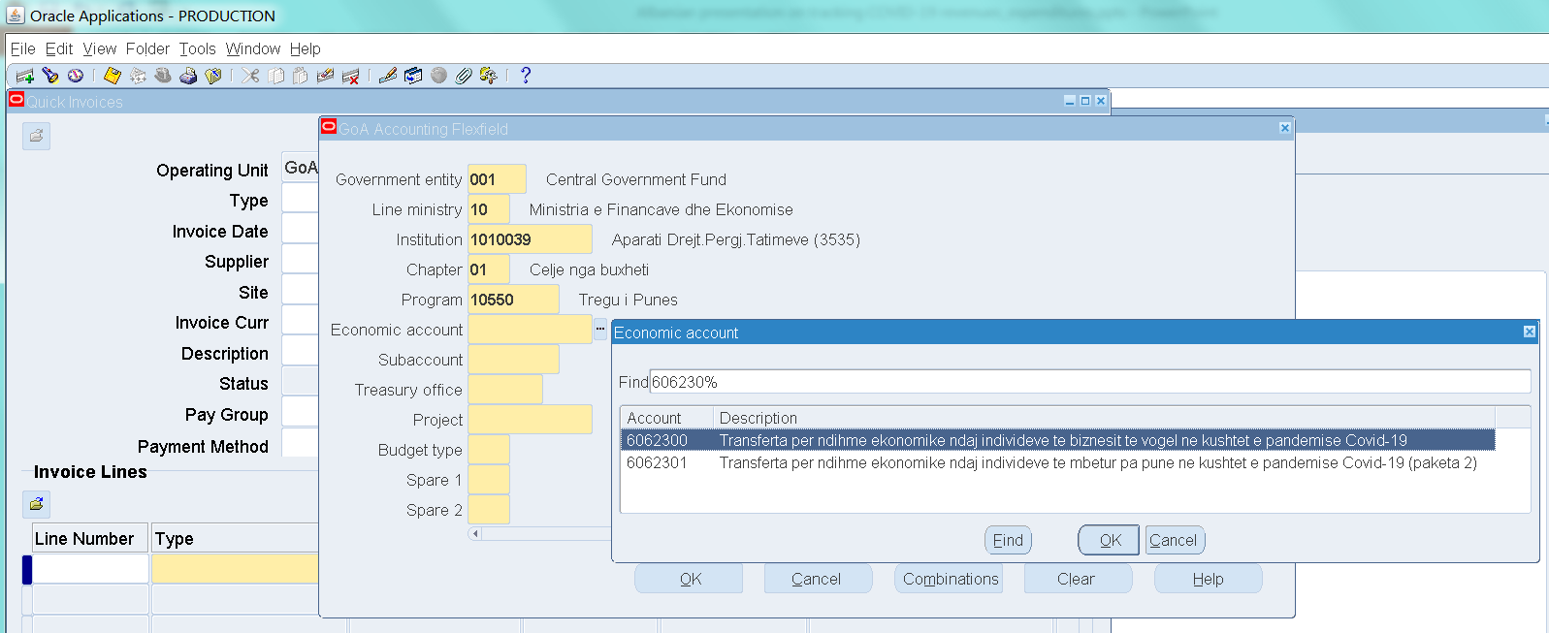
Želite veći utjecaj?
POVEĆAJTE SLIKU
Popis polja „Ekonimski račun” – ekonomska kategorizacija rashoda
Notes:
Šesto polje računovodstvenih polja (flexfield) predstavlja identifikaciju ekonomske kategorizacije rashoda:
I. Tekući rashodi
I.1 - Rashodi za osoblje
I.1.a – Plaće (račun 600)
I.1.b - Doprinosi za socijalno osiguranje (račun 601)
I.2 - Kamate
I.3 - Rad i održavanje
I.4 – Subvencije
I.5 - Transferi
II. Kapitalni rashodi
Popis na zaslonu prikazuje nove šifre za identifikaciju rashoda povezanih s koronavirusnom bolešću (COVID-19) za financijsku pomoć koju je odobrilo Vijeće ministara za dva paketa: 6062300 (paket 1) i 6062301 (paket 2)

Slide 14
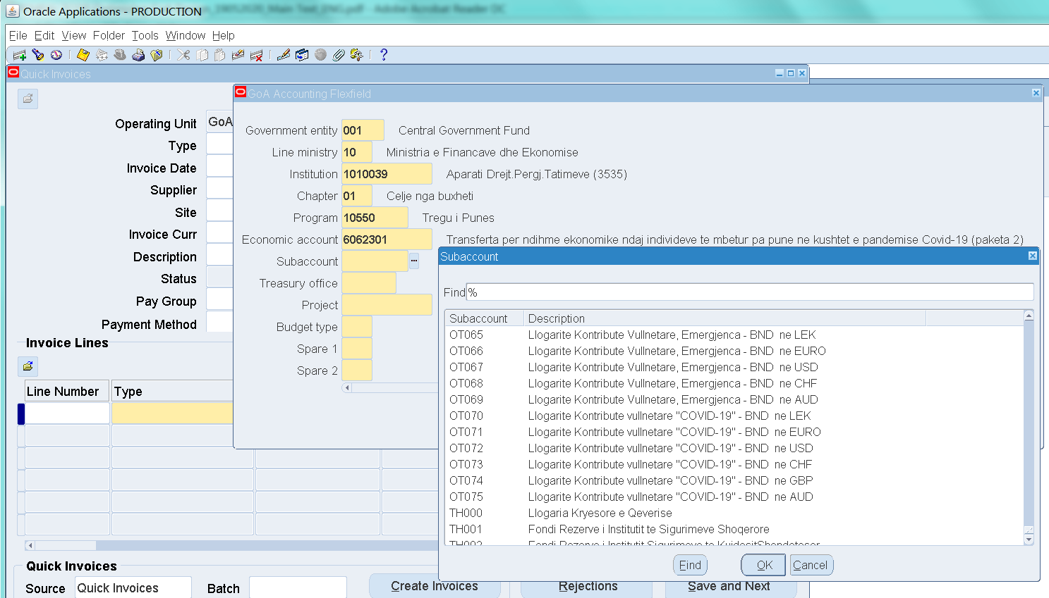
Želite veći utjecaj?
POVEĆAJTE SLIKU
Popis polja „Podračun” – analitički račun gornjeg polja „Ekonomski račun”
Notes:
Sedmo polje računodovstvenih polja (flexfield) predstavlja identifikaciju podračuna koji se koristi za pojedini sintetički račun u gornjem polju „Ekonomski račun”, npr. za bankovne račune (ekonomski račun 520xxxx računskog plana), ime vjerovnika (ekonomski račun 466xxxx) itd.

Slide 15
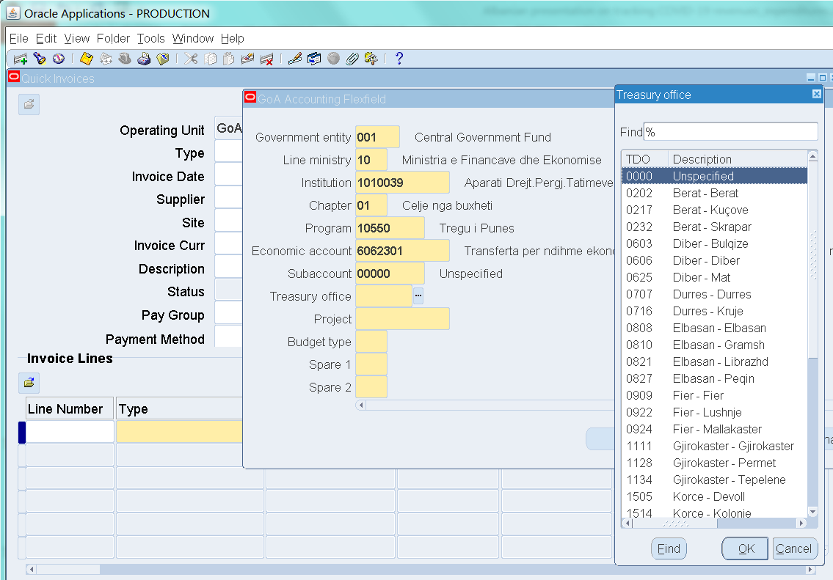
Želite veći utjecaj?
POVEĆAJTE SLIKU
Popis polja „Ured riznice” (područni/regionalni)
Notes:
Osmo polje računovodstvenih polja (flexfield) predstavlja idenfitikaciju prema geografskim područjima.
Postoji 36 područnih ureda riznice. Okruzi su grupirani prema regijama (prve 2 znamenke koda u ovome polju).

Slide 16
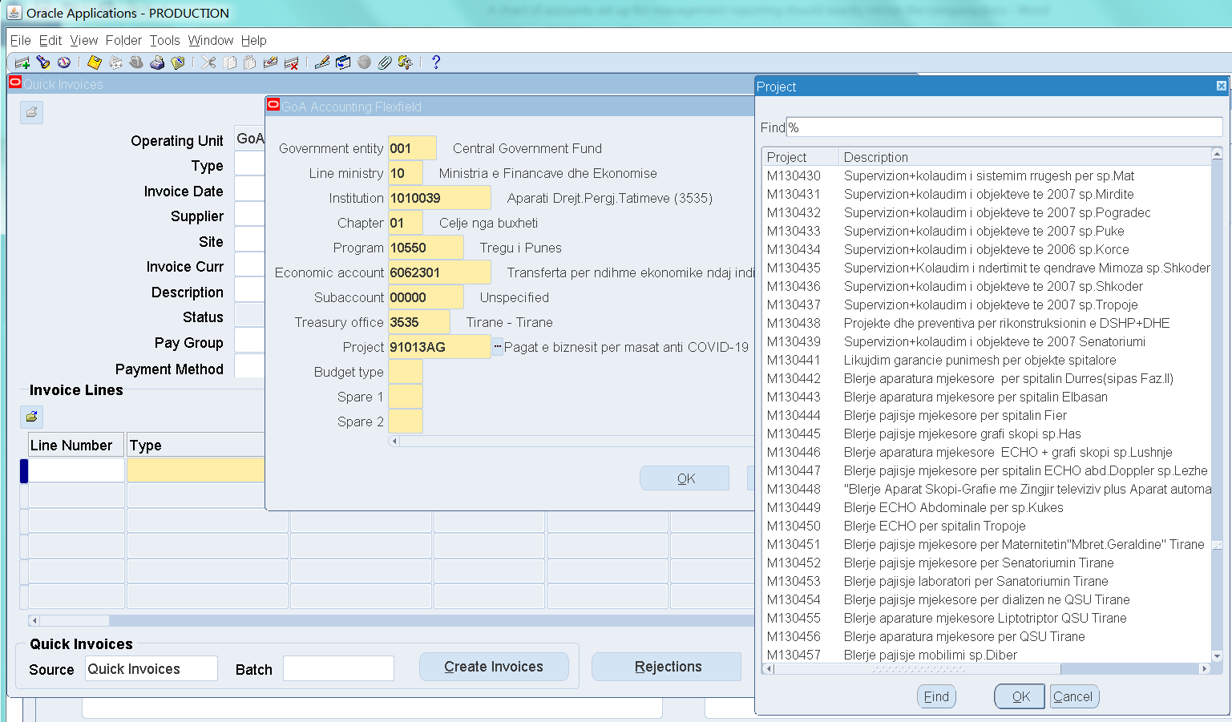
Želite veći utjecaj?
POVEĆAJTE SLIKU
Popis polja „Projekt” – detalji gornjeg polja „Program”
Notes:
Deveto polje u računovodstvenim poljima (flexfield) predstavlja identifikaciju projekata/rezultata/proizvoda aktivnosti za koje se rashoduje. Na primjer, to znači:
-„Investicijski projekt” niz je radova, aktivnosti ili usluga s ciljem postizanja neodvojivog cilja posebne ekonomske ili tehničke prirode, s jasno određenim ciljevima.
-„Proizvodi” su dobra i usluge koje pruža provođenje proračunskih aktivnosti programa proračuna.

Slide 17
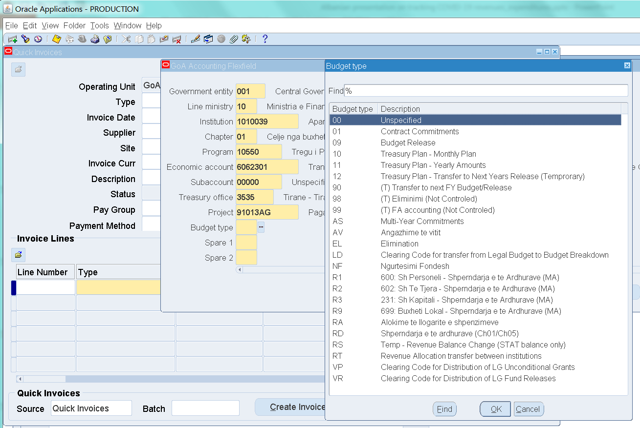
Želite veći utjecaj?
POVEĆAJTE SLIKU
Popis polja „Vrsta proračuna”
Notes:
Deseto polje u računovodstvenim poljima (flexfield) predstavlja idenfitikaciju vrsta proračuna. To je tehničko polje koje se upotrebljava za određivanje faze izvršenja transakcije, a upotrebljava se u svrhu izvještavanja itd.

Slide 18
Praćenje prihoda povezanih s koronavirusnom bolešću
(Covid-19) (računovodstvo na gotovinskoj osnovi)
2.
Knjiženje u AGFIS-u
(Informacijski sustav albanske vlade za financijsko upravljanje)
Notes:
Prihodi od doprinosa za COVID-19 obračunavaju se na temelju podataka o bankovnom sustavu svakoga dana. Komercijalne banke vode bankovni račun u ime vlade i svakodnevno se prikupljanje prenosi u jedinstveni račun riznice u Središnjoj banci koja svakodnevno obavještava Riznicu (informatička služba prenosi elektroničku izjavu o dnevnom prikupljanju prihoda za COVID-19 AGFIS-u)

Slide 19
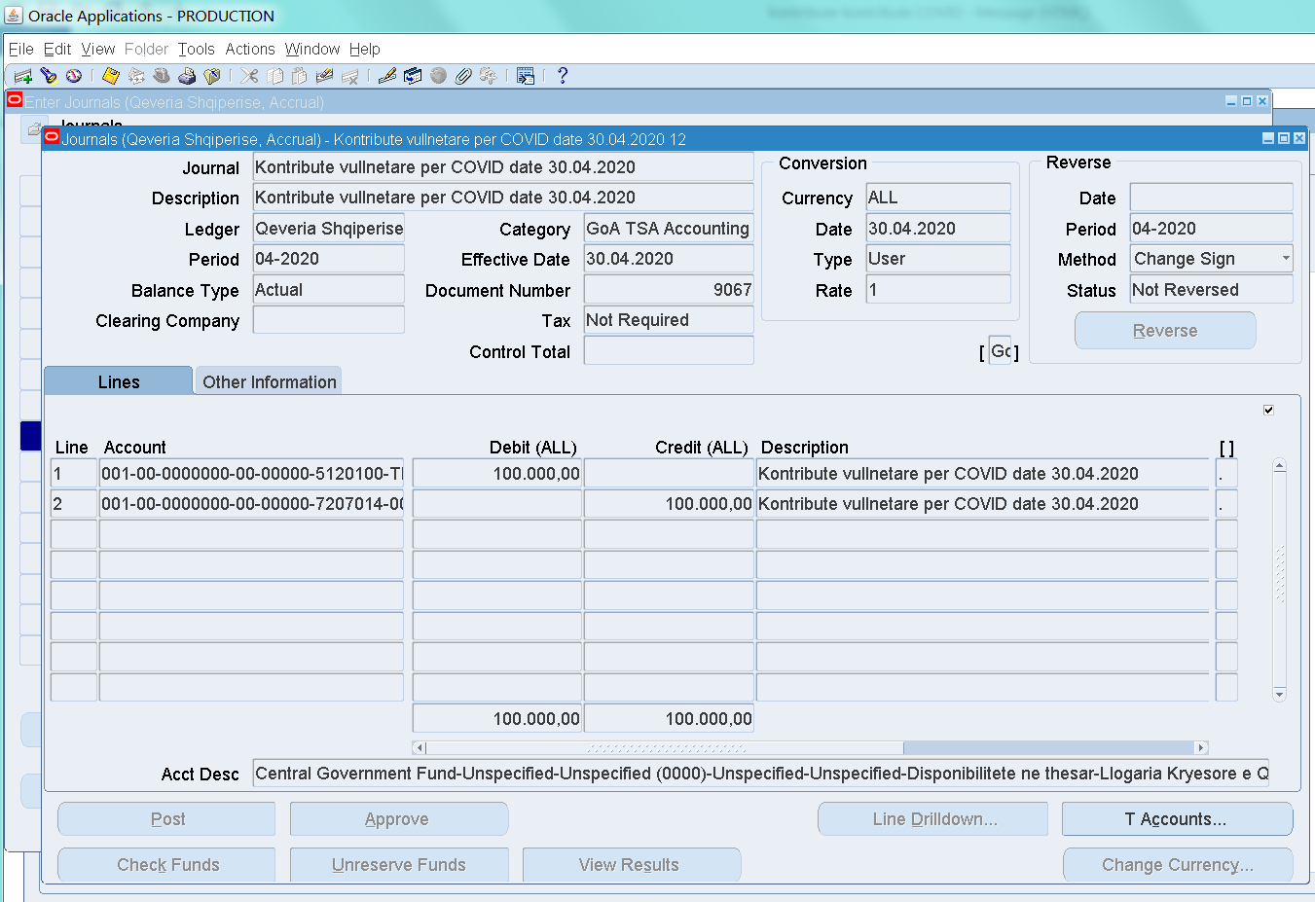
Želite veći utjecaj?
POVEĆAJTE SLIKU
Knjiženje prihoda bankovnim izvatkom jedinstvenog računa riznice
001-00-0000000-00-00000-5120100-TH000-0000-0000000-00-0-0 Dr
001-00-0000000-00-00000-7207014-00000-0000-0000000-00-0-0 Cr
Notes:
Zaslon prikazuje obračunavanje prikupljanja prihoda iz doprinosa drugih strana (unutarnje ili vanjske donacije) u svrhe financiranja rashoda prouzročenih koronavirusnom bolešću (COVID-19).
Račun 7207014-Dobrovoljni doprinos za COVID novi je račun u računskom planu AGFIS-a.
Izvor podataka je bankovni izvadak jedinstvenog računa riznice u Središnjoj banci koji informatička služba svakodnevno prenosi Središnjoj banci i Ministarstvu financija i gospodarstva u AGFIS-u

Slide 20
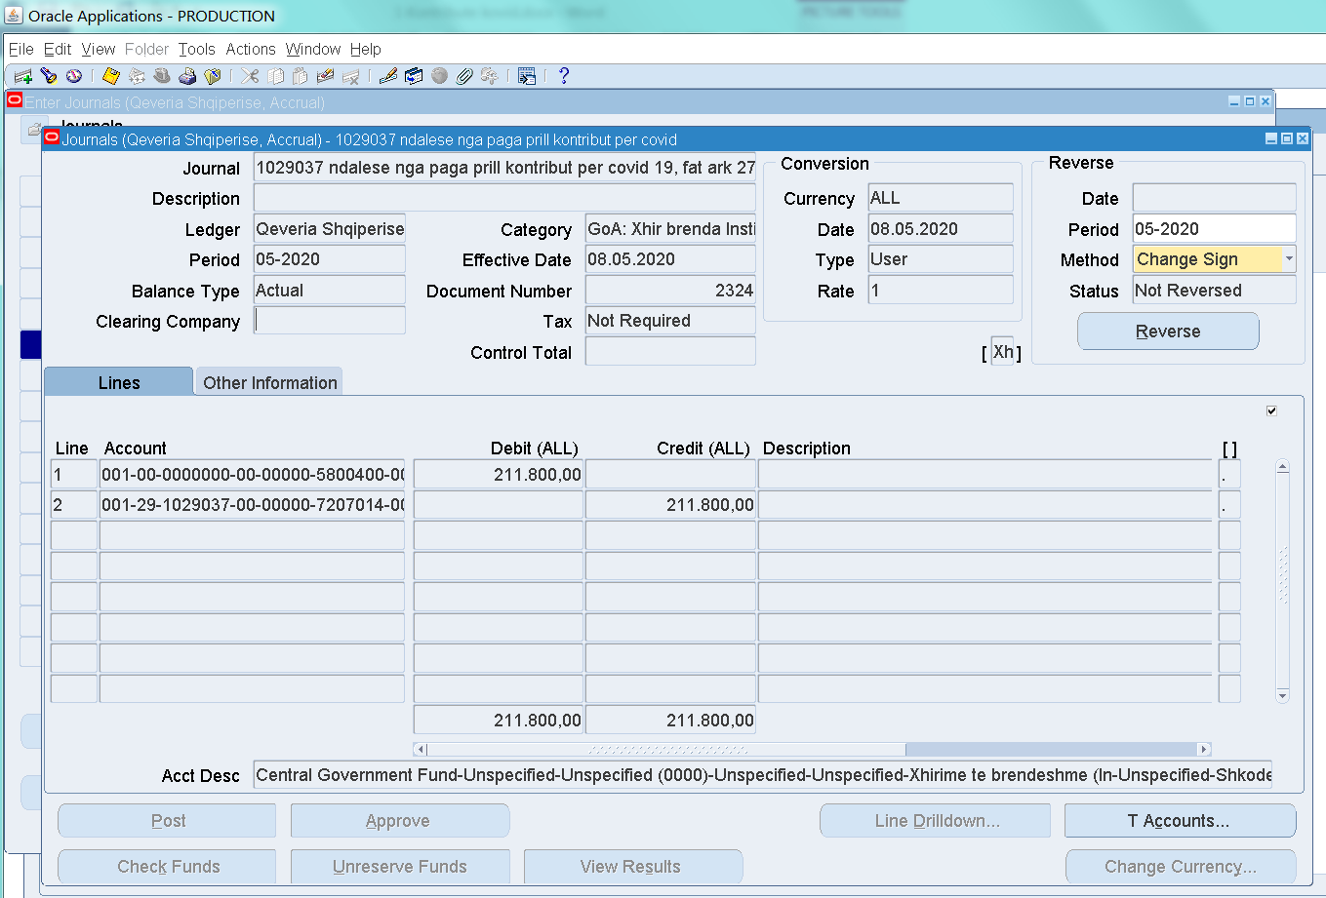
Transfer prihoda obračunavanjem među institucijama AGFIS-a
001-00-0000000-00-00000-5800400-00000-3333-0000000-00-0-0 Dr
001-29-1029037-00-00000-7207014-00000-3333-0000000-00-0-0 Cr
Notes:
Zaslon prikazuje obračunavanje prihoda prikupljenih iz doprinosa institucije, koja izvršava svoju transakciju AGFIS-om, drugoj instituciji koja izvršava svoju transakciju AGFIS-om, te se novac ne prenosi bankovnim sustavom, već obračunavanjem u AGFIS-u

Slide 21

HVALA!
Kraj
Pitanja?
Obratite mi se na
Mimoza.Peco@financa.gov.al
Direktorica
Odjela za poslovanje riznice
Glavna uprava za riznicu

